Slide 1


Slide 2
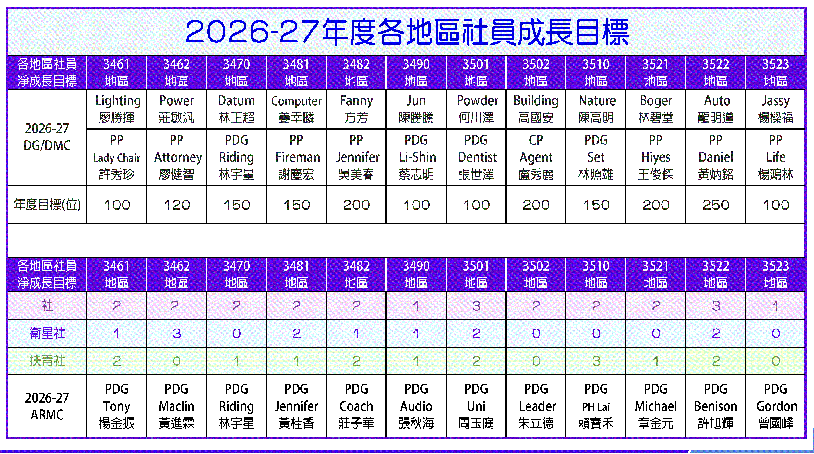

Slide 3
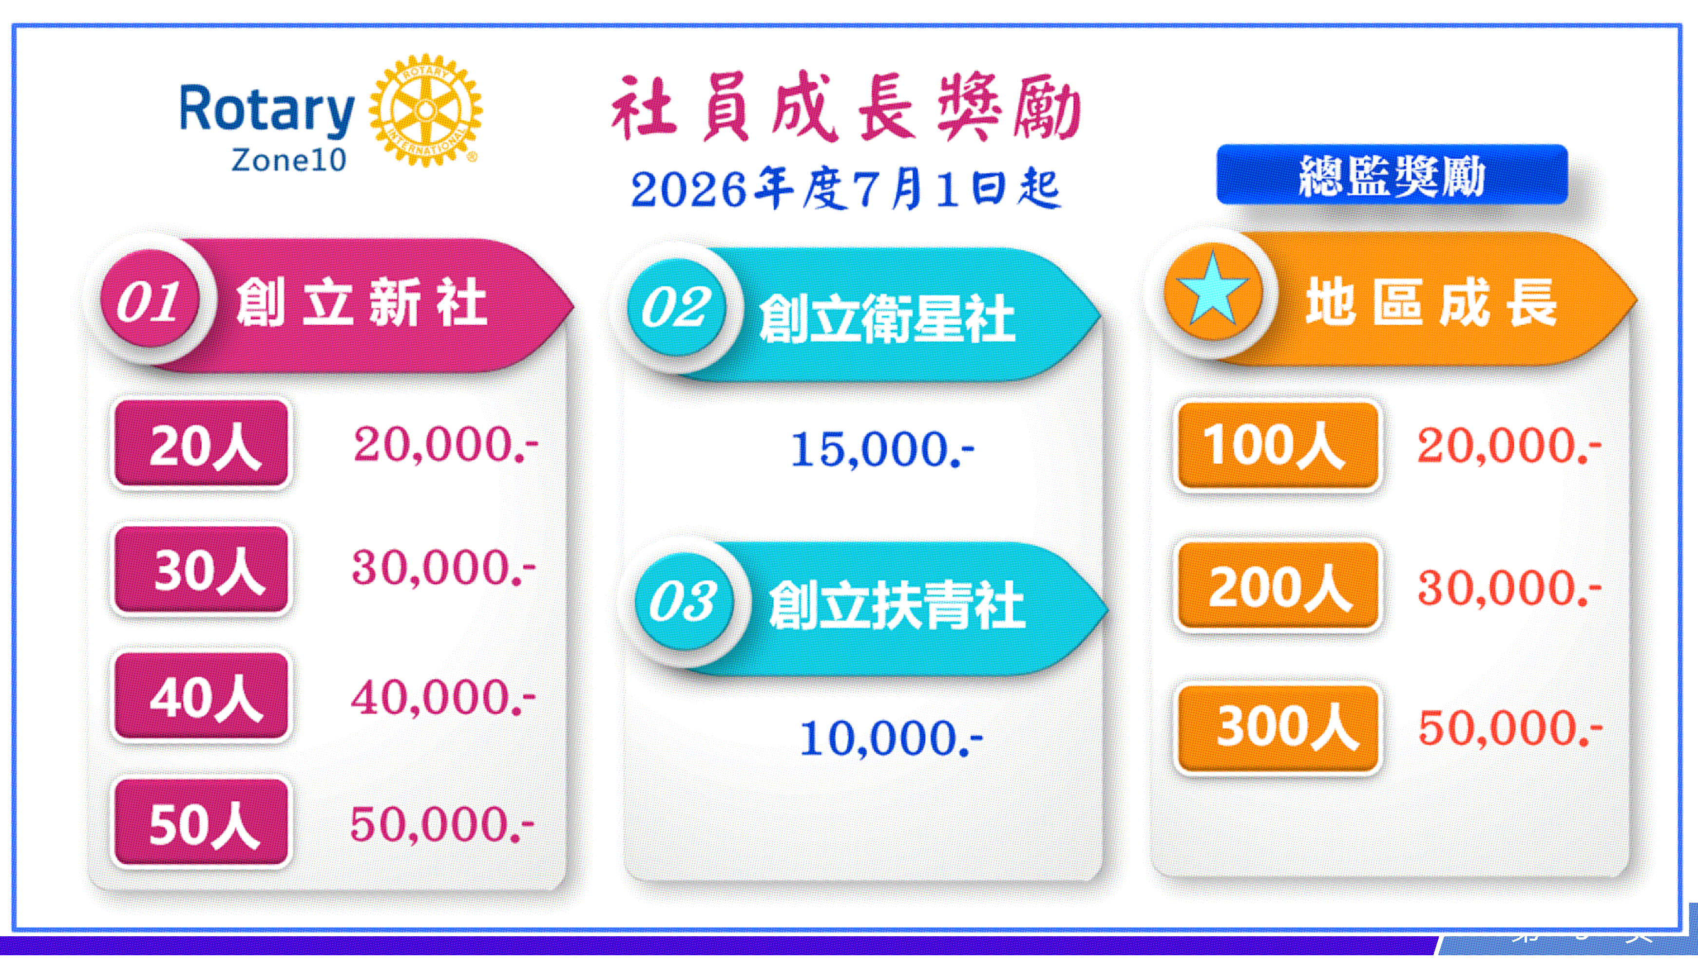

Slide 4
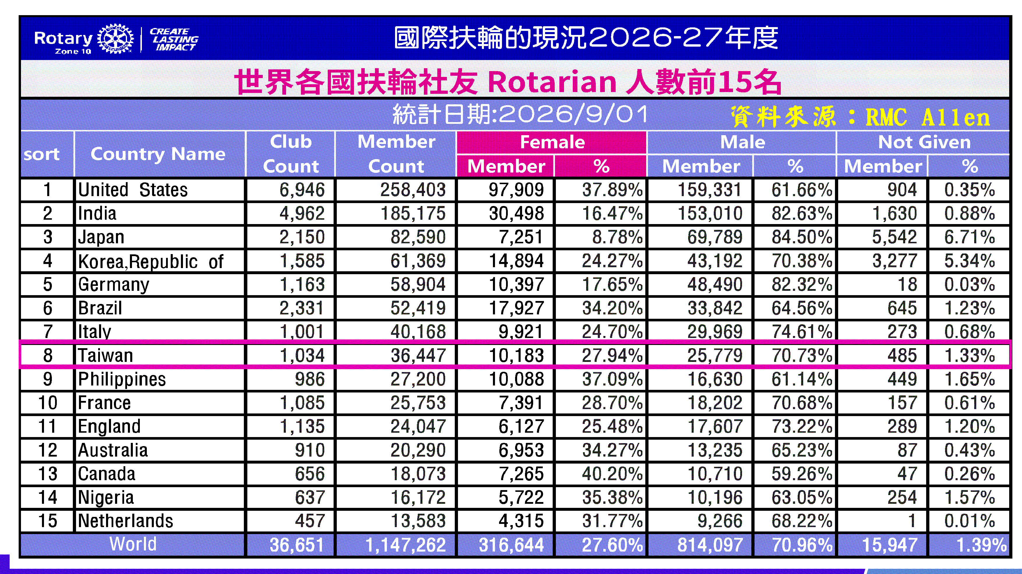

Slide 5
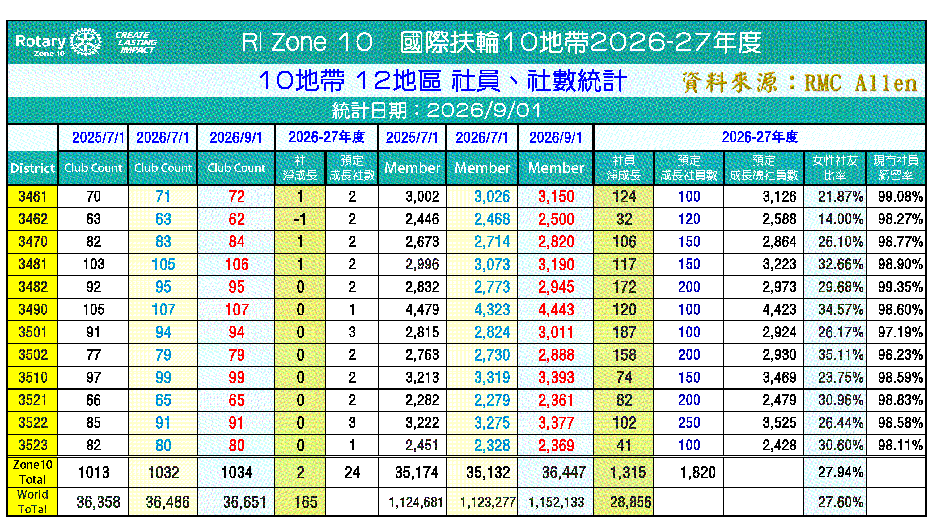

Slide 6
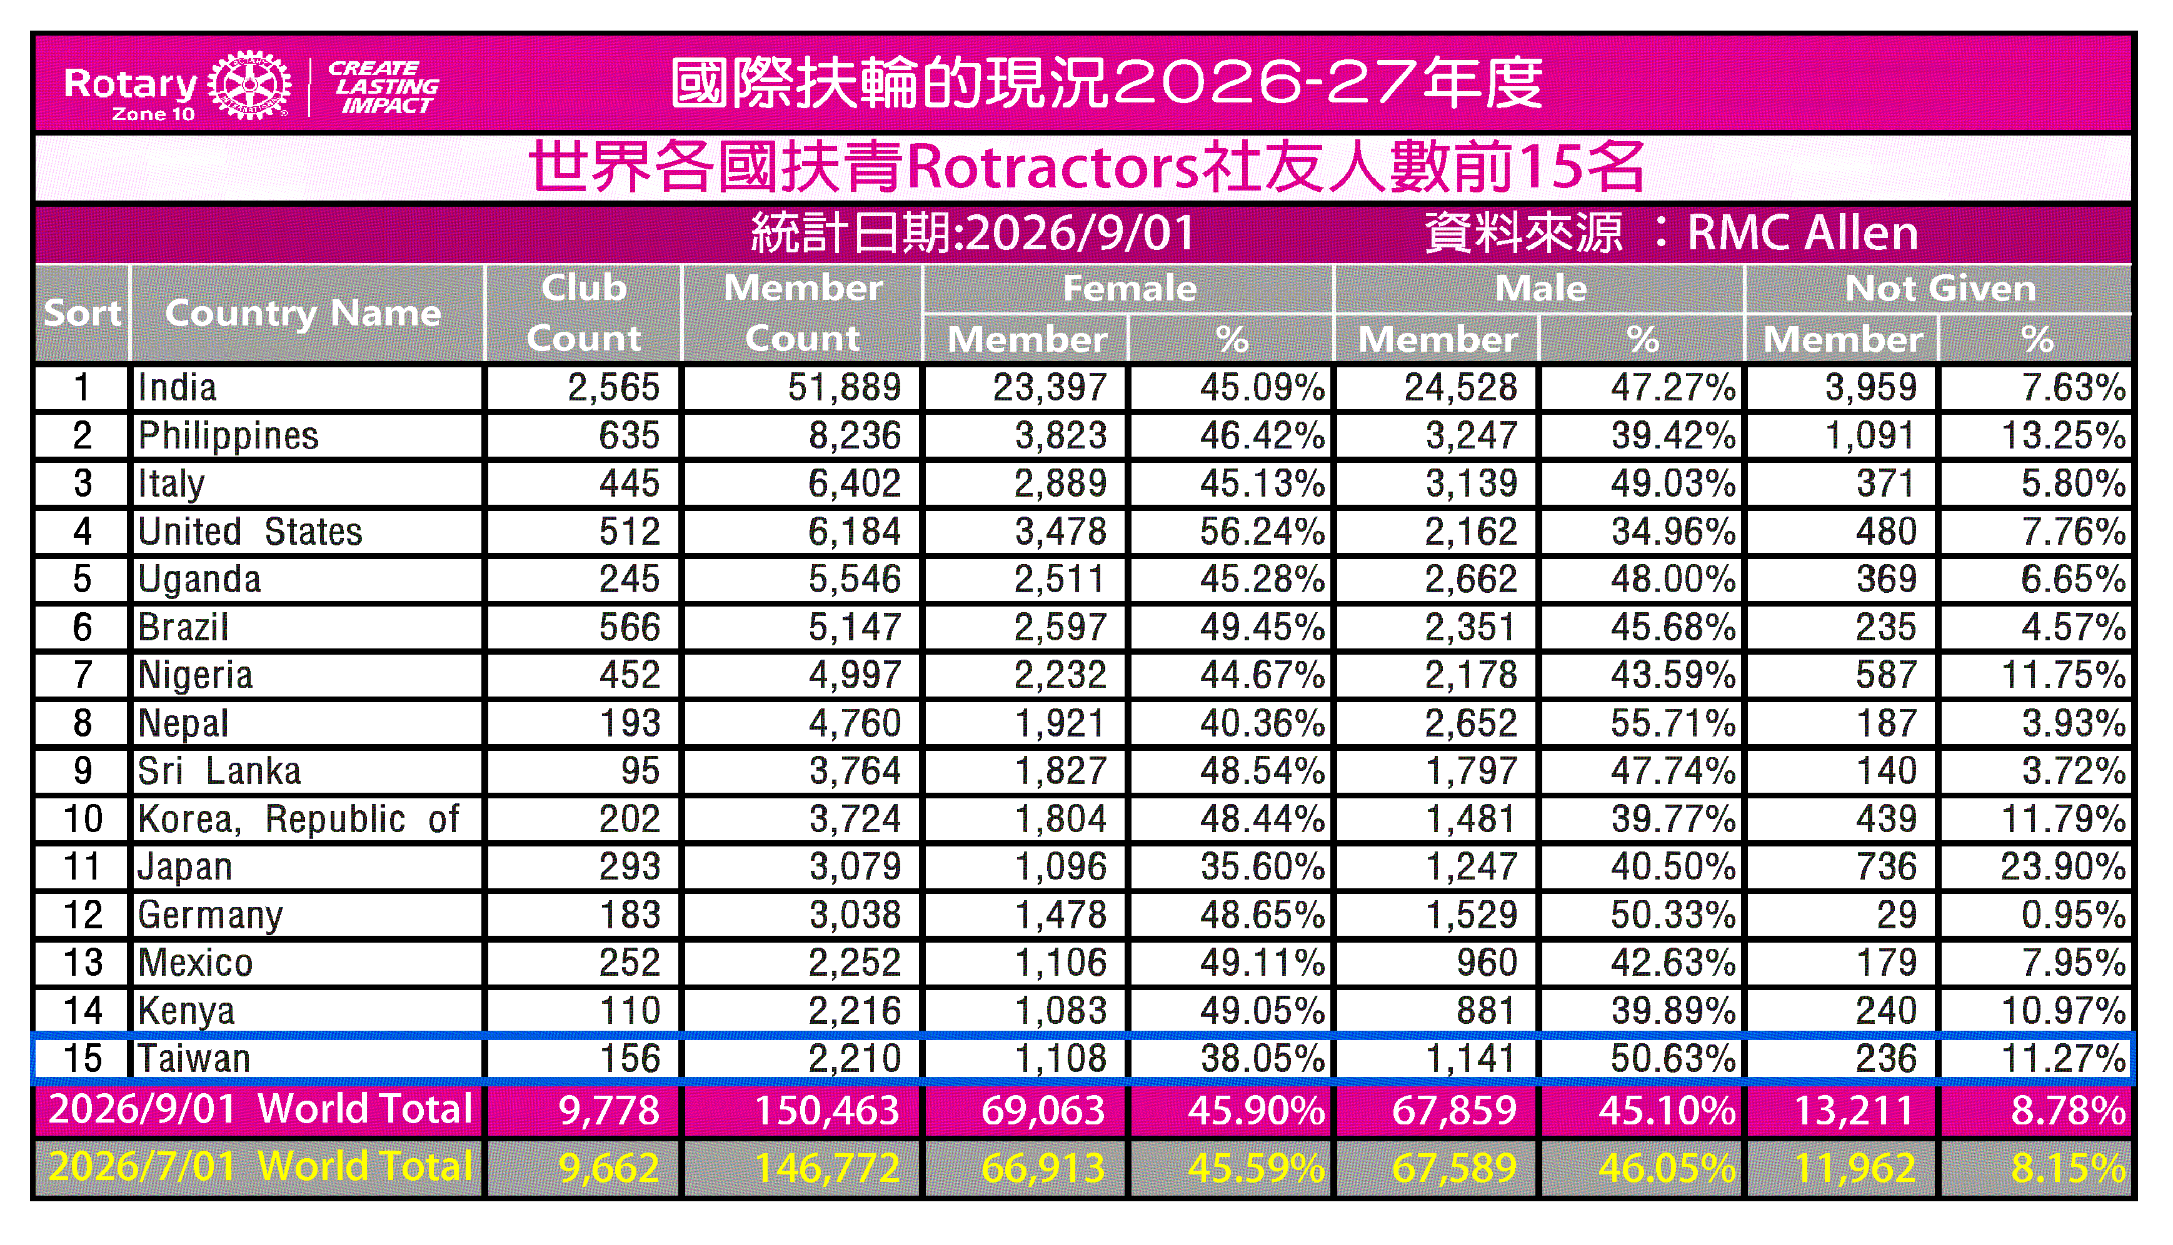

Slide 7
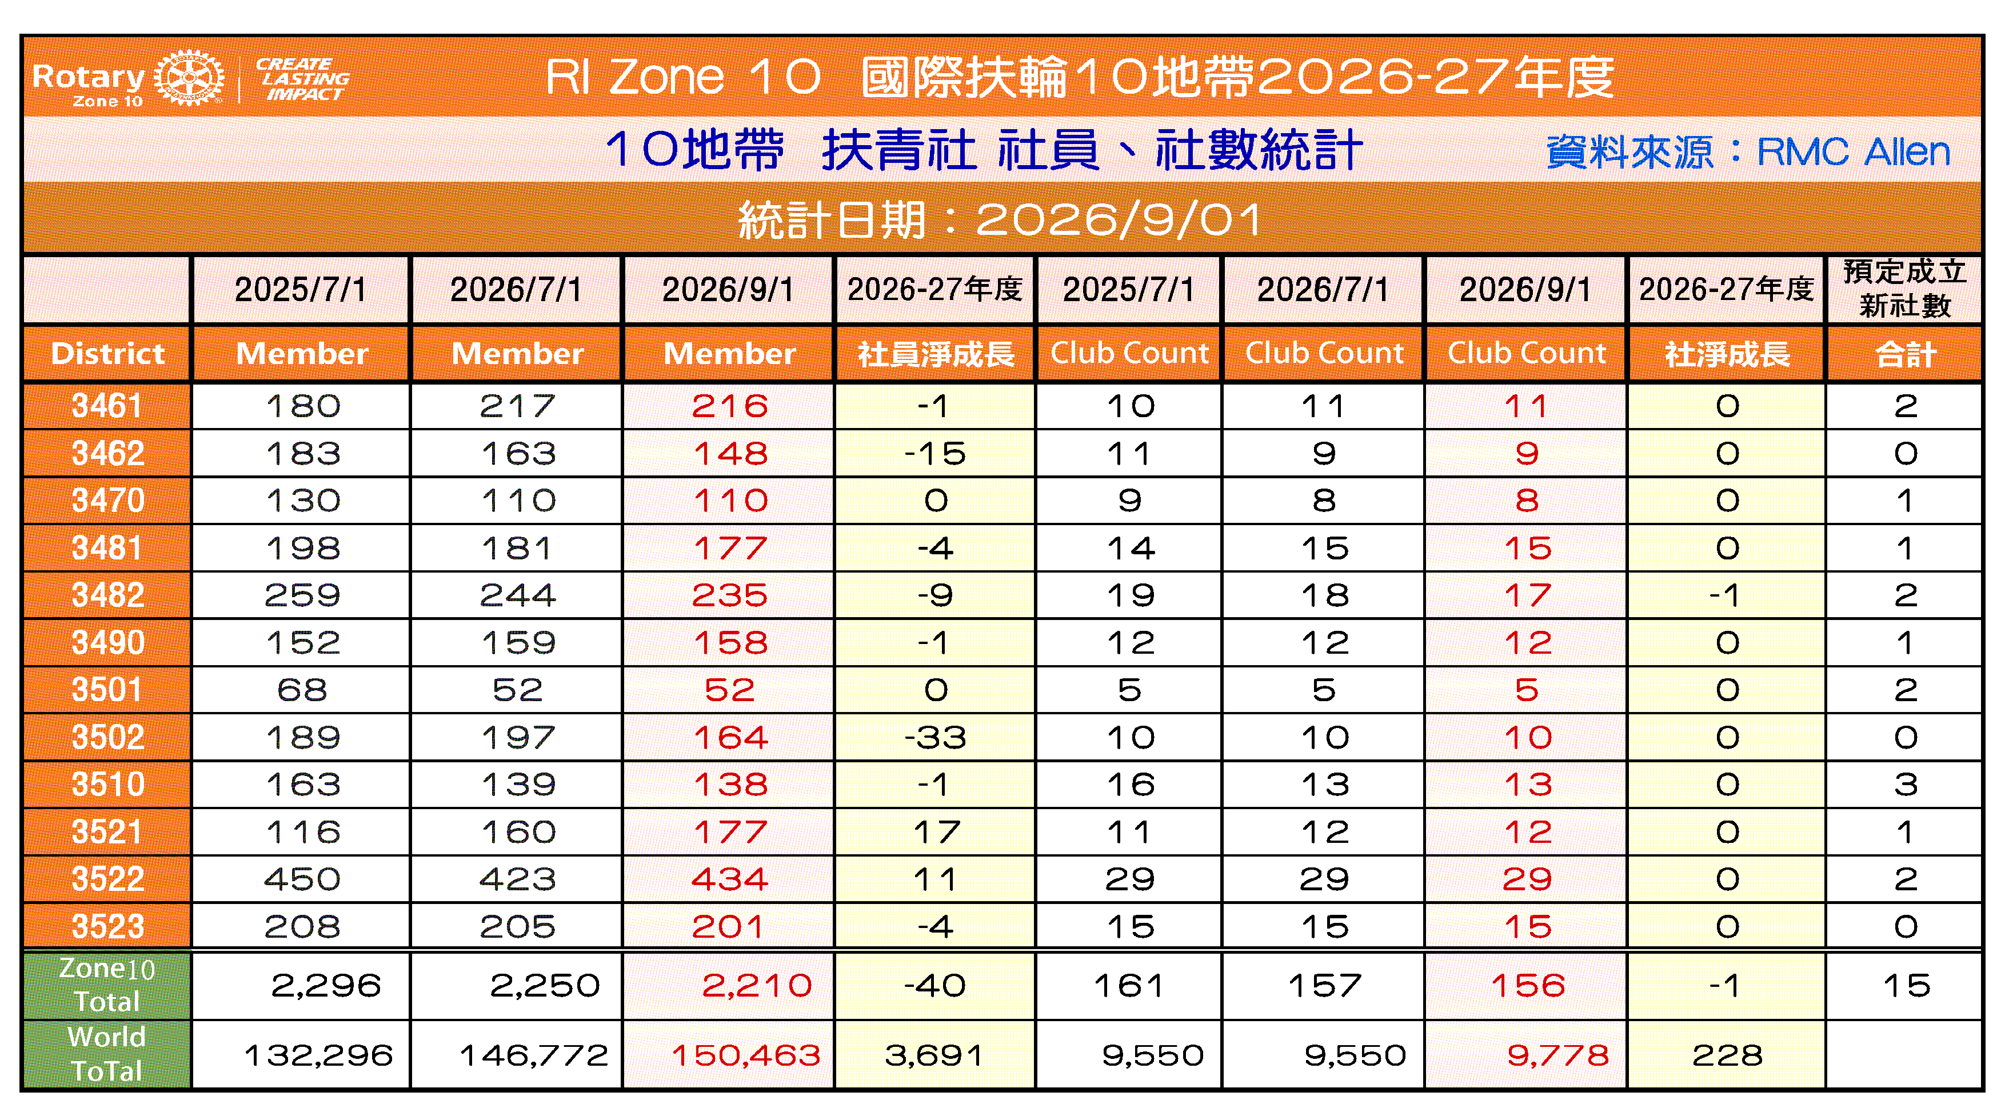

Slide 8
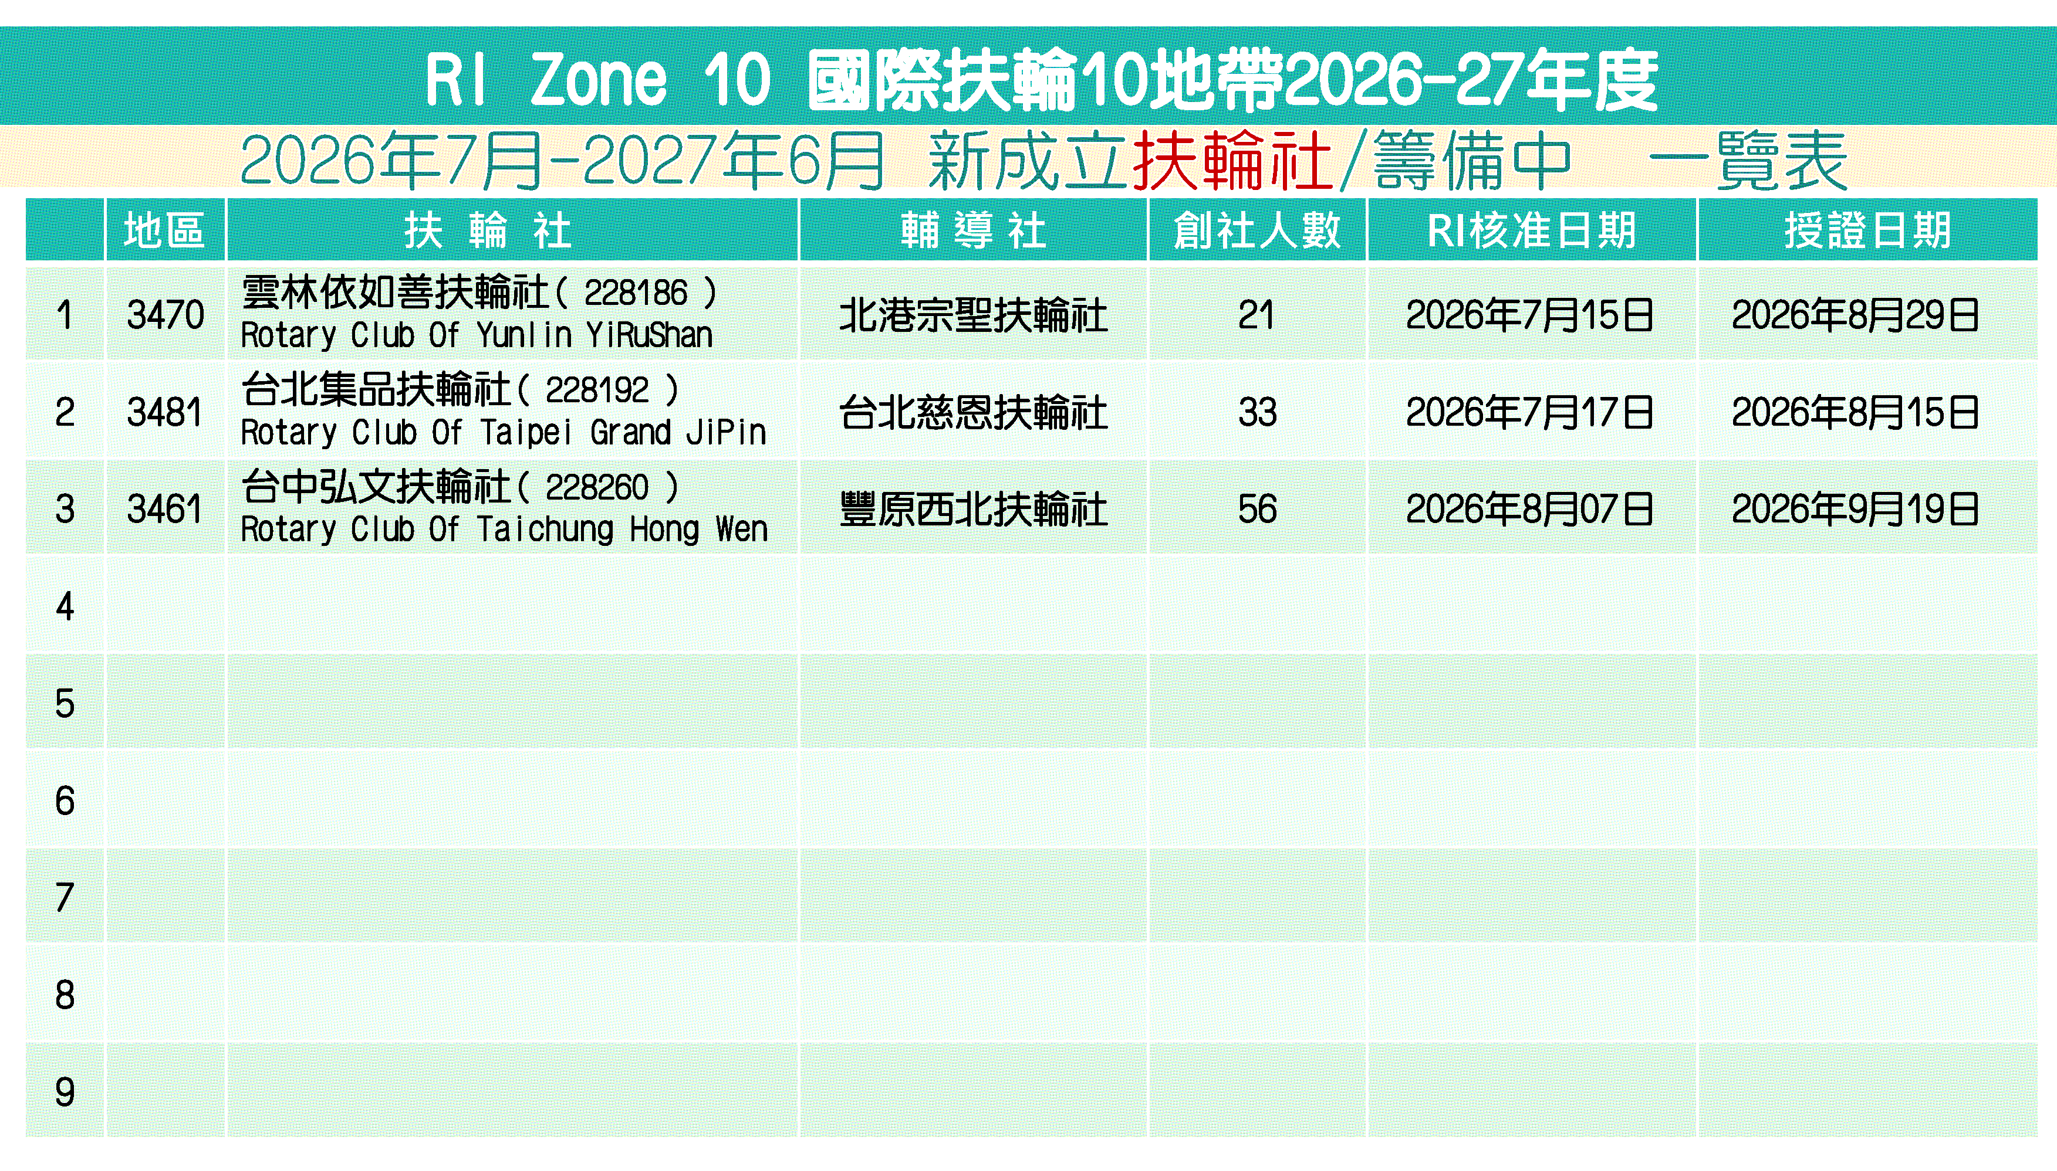

Slide 9
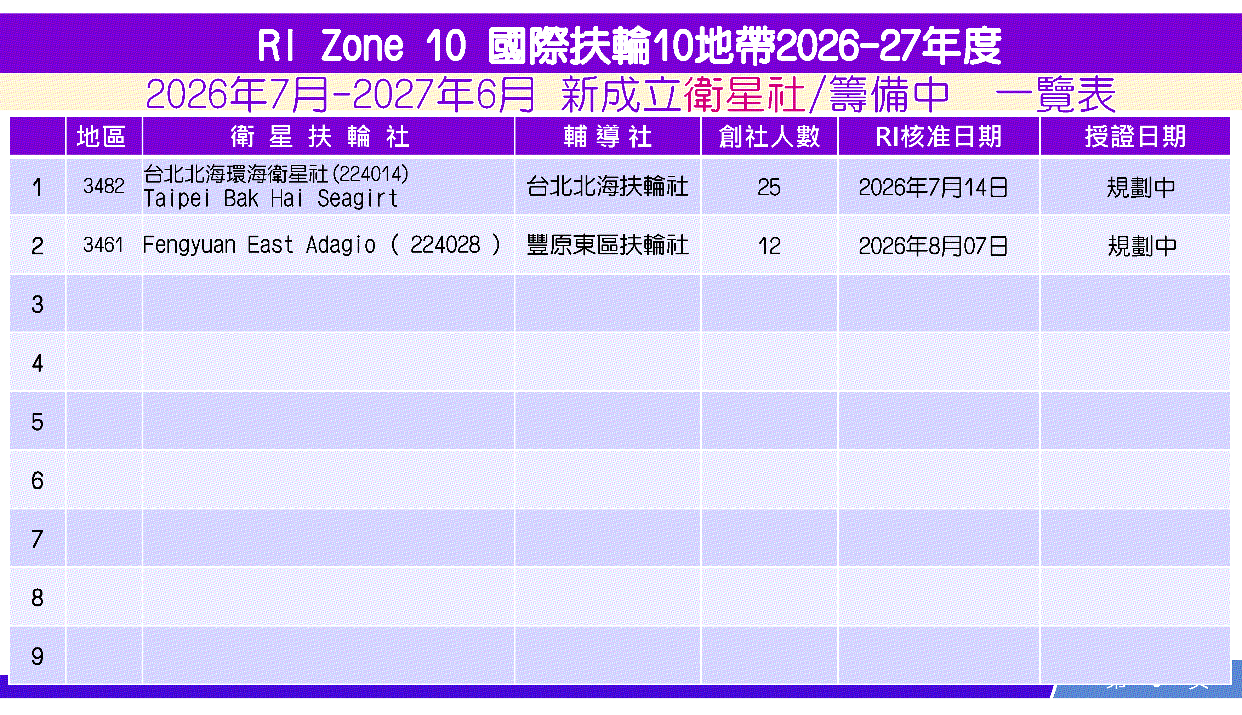

Slide 10

RI Zone 10 國際扶輪10地帶2026-27年度
2026年7月-2027年6月 新成立扶青社/籌備中 一覽表
 | 地區 | 扶 青 社 | 輔 導 社 | 創社人數 | RI核准日期 | 授證日期
1
2
3
4
5
6
7
8
9

Slide 11
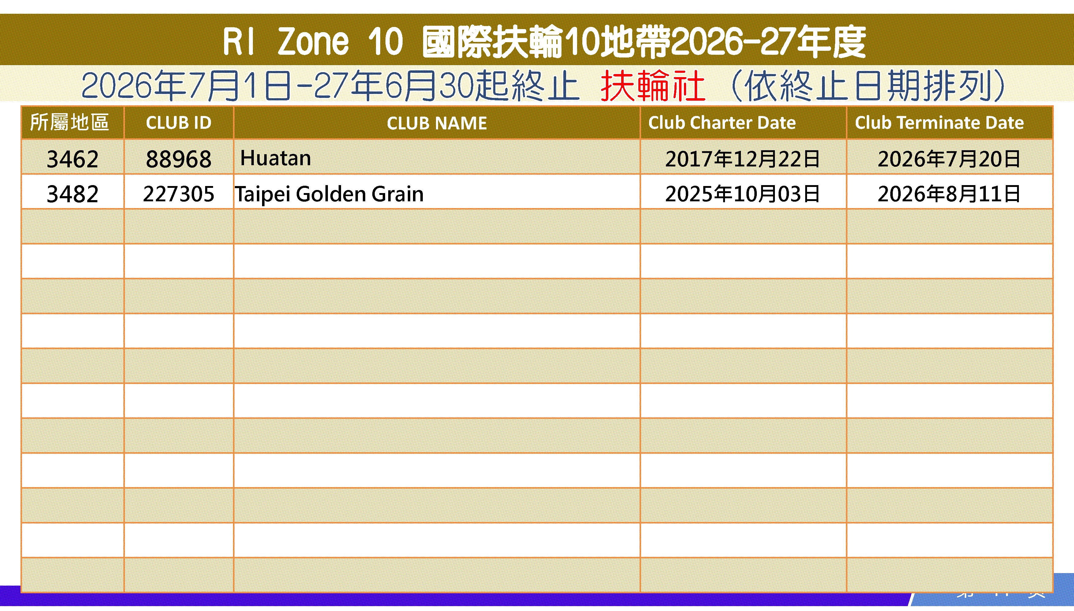

Slide 12
